Slide 1
네트워크프로그래밍-7주 과제 제출 용
1692136
이준복

Slide 2
7주 과제1 : Java EchoClient/Server, ChatClient/Server 실습
Java Echo Client/Server 실습
Chat Client/Server 실습
Java Client/Server, Windows Client4
/login user1 (User Name 입력하고 접속하면 됨)
/exit
Windows Client/Server – 4, Java Client
/exit, /list, /to 귓속말, /sleep, /wakeup

Slide 3
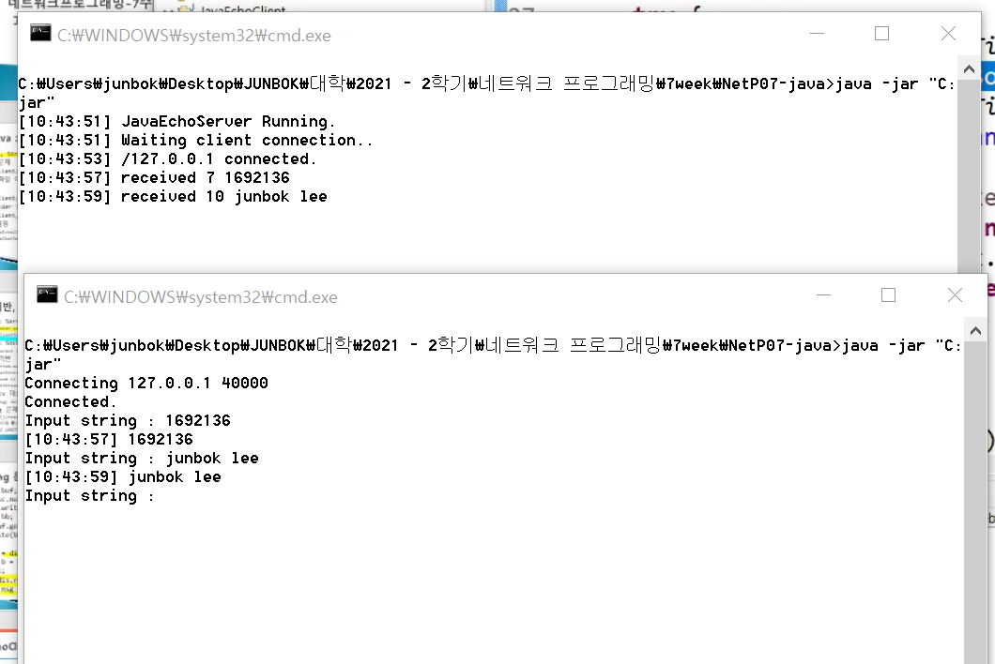
Java EchoClient/Server 실습

Slide 4
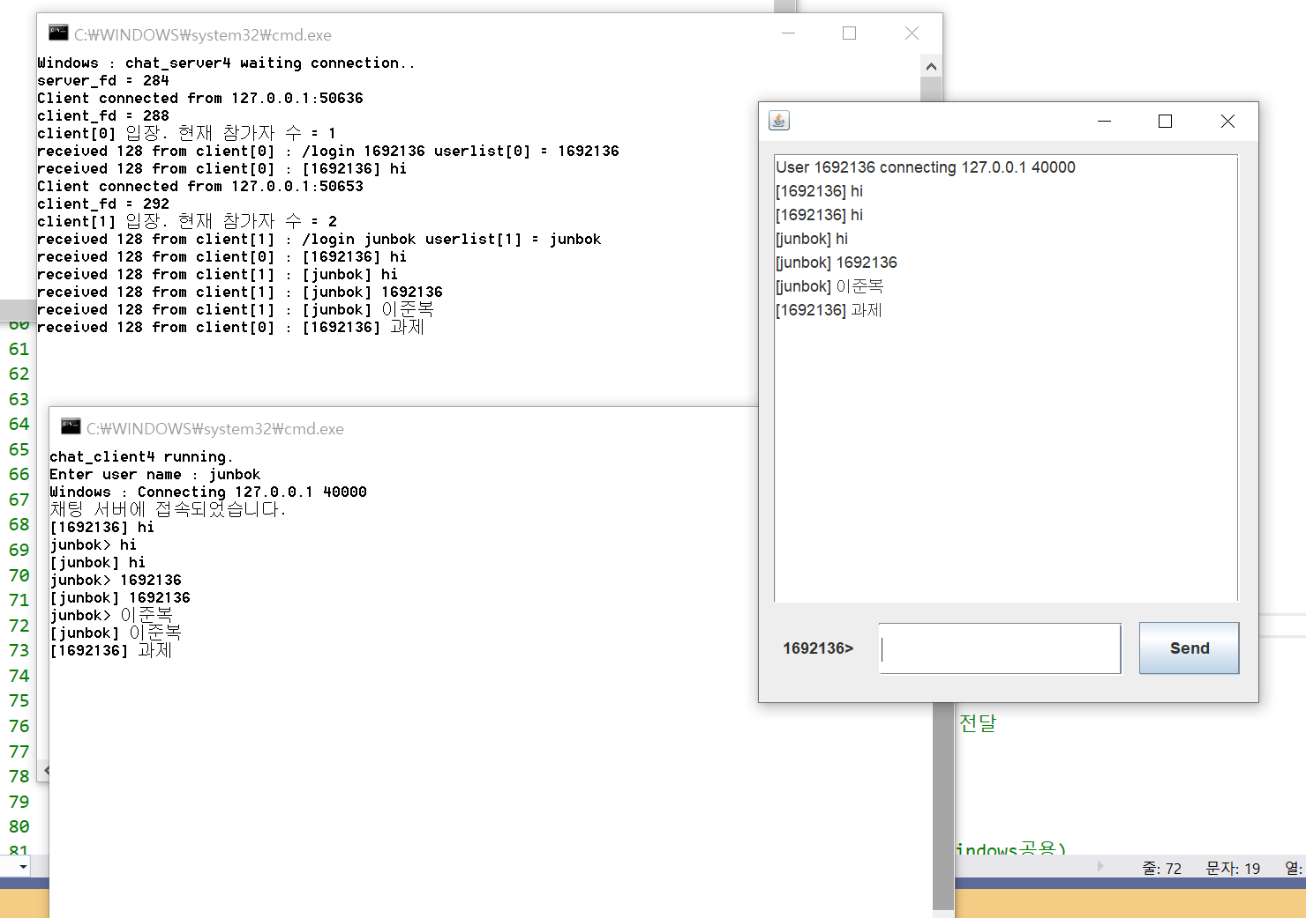
Windows Chat Client/Server4, Java Client 실습

Slide 5
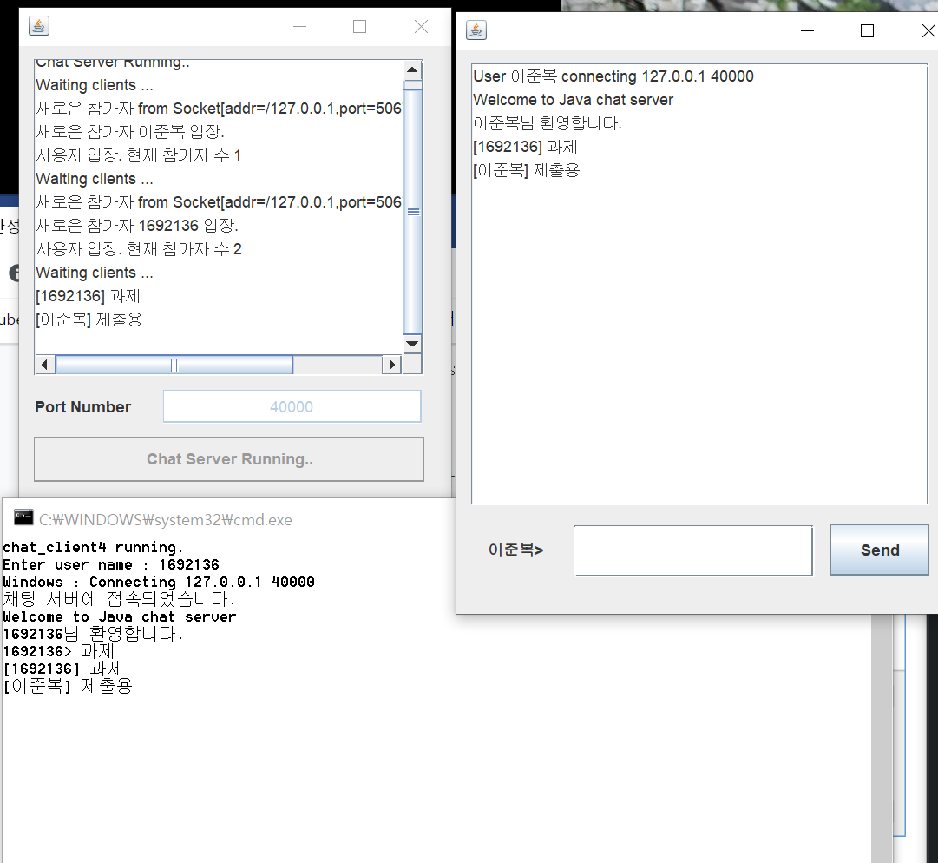
Java ChatClient/Server, Windows Client 실습

Slide 6
7주 과제2 : Win chat_server4 기능 JavaChatServer에 구현하기
Client는 추가 기능 없음
Windows chat_server4
입장/퇴장 알리기
/exit, /list, /to 귓속말, /sleep, /wakeup
입장/퇴장 알리기
입장 : AcceptServer Accept하고, UserService() 생성되면 생성자에서 처리
UserName = msg[1].trim() → UserName을 이용 WriteAll() 하면 됨
퇴장 : UserVec.removeElement(this); 하기 전에 퇴장 알림 처리.
/exit, /list, /to
dis.read() 다음 처리, UserVec.removeElement(this); 로 제거
JavaChatServer의 class UserService {}
private → public String UserName 변수를 이용
/list 목록을 보여주고
/to 상대를 찾는다.
/sleep, /wakeup
JavaChatServer의 class UserService {}
public String UserStatus 변수 추가

Slide 7
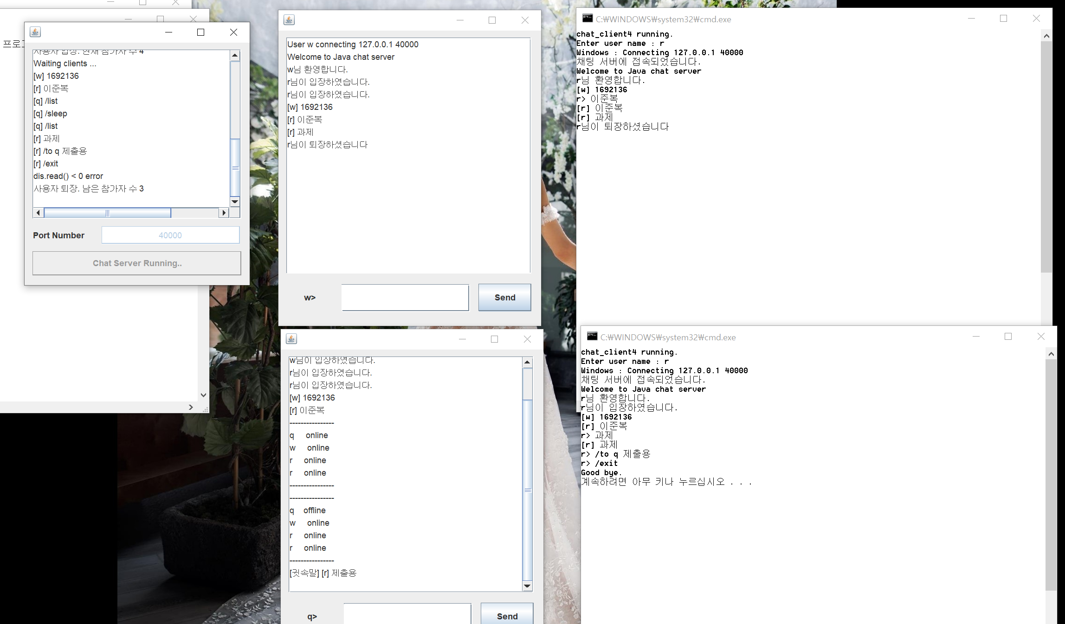
Java ChatServer 기능 추가 실행 화면
/exit, 입/퇴장 알림, /list, /to, /sleep, /wakeup

